Slide 1

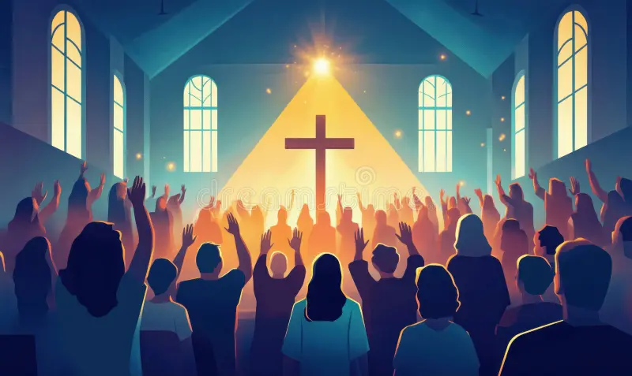

教會: 實現神的定意的平台
(弗1:19–23 )
北卡三角區
華人基督教會
2026-08-02

Slide 2

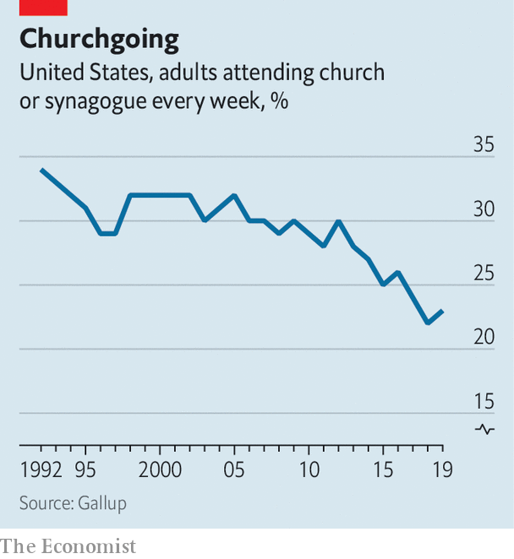
教會大出走
過去25年裡有4000萬美國人(~1/7過去經常上教堂的成年人)不再上教堂
¼ 在教會受了傷害 (教會言行不一, 政見分歧, 濫權, 神職人員醜聞, 掩蓋真相…)
¾ 不方便: 搬家, 結婚, 生孩子…
%上教堂
我愛耶穌但我不喜歡(甚至恨惡)教會!
2023
年

Slide 3
以弗所書簡介
主題: 在基督裡的教會
神有終極的目標和定意, 有旣定的工作方法叫祂的定意得以成就, 而教會就是神的工作的核心點
人是在與神同心同工去達成神的定意中得到生命的意義
分段:
1-3 章 – 神的定意與作工的方法和原則
4-6 章 – 在生活上的操練成為配合神的人
第一章 – 整本書的提綱

Slide 4
一點回顧
活出有意義的人生的基礎: 有所本 (神的定意) → 有所屬 → 有所是 → 有所作
神的定意: 神要使祂的榮耀得著稱讚 = 神的所是與所作(= 榮耀) 在受造中得到該得的承認, 尊重, 接納 (= 稱讚)
神的方法
把人放在基督裡去享用天上各樣屬靈的福氣(= 神的豐富)
讓人透過真知道去經歷神, 把人留在基督裡
聚集眾多的人成為教會,有更大的容量去承裝神的豐富, 把神更完整地表明出來

Slide 5
教會: 實現神的定意的平台
教會是神作工的焦點
認識教會
神為教會所預備的

Slide 6
神作工是為了教會
弗1:19 並知道他向我們這信的人所顯的能力、是何等浩大、20 …使他從死裡復活、(and 和) 叫他在天上坐在自己的右邊、 … 22 又將萬有服在他的腳下、使他為教會作萬有之首．
平排敘述父神顯能力叫基督得榮耀權柄的的三個大工程
1:20 ”和” (中譯略), 1:22 “又” – 連接三個平排的子句
使他從死裡復活 – 基督完成救恩, 人有出路
叫他坐在自己的右邊 – 掌權的地位; 基督恢復他有權柄的地位
將萬有服在他的腳下 – 基督行使權力
為教會作萬有之首 – 神作工的目的
神顯能力 (使基督作萬有之首)是為教會
基督得權柄(作萬有之首)是為教會

Slide 7
為教會: 認識體貼神的心
弗1:22 又將萬有服在他的腳下、使他為教會作萬有之首．
反面看 – 不是為基督自己, 不是為個別信徒
正面看 – 都是為了整體的教會
教會是神作工的對象與焦點, 是實現神的定意的唯一平台; 教會得建造是基督的終極目的
神一定會照顧整體的教會
愛耶穌卻不喜歡(恨惡)祂的教會是個矛盾的說法

Slide 8
為教會: 對教會的意義 (1)
弗1:22 又將萬有服在他的腳下、使他為教會作萬有之首．
教會的核心性 (centrality)
萬有 = 一切受造的(環境, 潮流, 政治, 經濟…)
基督是萬有之首 + 基督作的一切都是為了教會 = 基督是萬有的中心 + 教會是基督作工的中心 = 教會是萬有的中心
教會(眾信徒)不是萬有的邊緣份子; 萬有繞著教會走
信徒不能以教會以外的活動取代教會生活

Slide 9
為教會: 對教會的意義 (2)
弗1:22 又將萬有服在他的腳下、使他為教會作萬有之首．
詩 50:12 …世界、和其中所充滿的、都是我的。
教會的豐足性 (abundance), 教會的權益
萬有服在他的腳下 – 神掌管萬有
都是我的 – 神擁有萬有
萬有在基督的權柄(所有權)之下 +基督以教會為著眼點 =基督調配/支使萬有去滿足/配合教會的需要
萬有是教會的機會
萬有是教會的資源, 教會不會缺乏

Slide 10
為教會: 對教會的意義 (3)
弗1:19 並知道他向我們這信的人所顯的能力、是何等浩大、 20 就是照他在基督身上、所運行的大能大力、 … 22 又將萬有服在他的腳下、使他為教會作萬有之首．
教會的權威性 (authority), 教會的地位
向我們所顯的能力 – 教會可以從神獲得的能力和權柄
就是照他 – 基督得什麼, 眾信徒也可以得什麼
萬有在主的權柄之下 + 教會在基督裡 = 教會向萬有掌權
萬有不是教會不可戰勝的對手, 教會不用懼怕萬有
教會對萬有(包含社會)的影響是決定於有沒有守住在基督裡的地位, 有沒有與權柄的源頭連接
教會具備可以配合神的條件和地位

Slide 11
教會: 實現神的定意的平台
教會是神作工的焦點
認識教會
神為教會所預備的

Slide 12
教會是什麽? – 教會的本質
字義 – 教會 ekklesia (ek-klay-see’-ah)
希臘文化/社會中沒有教會的概念; 借用的詞
ekklesia = ek + klesis
ek – out of 出來
klesis – called 蒙呼召
ek + klesis = 被呼召出來, 別有抱負的一群人
教會 – 一群被神呼召出來別有任用的人

Slide 13
教會的五個特性 (1)
弗1:1 ...寫信給在以弗所的聖徒、就是在基督耶穌裡有忠心的人．
林前1:2 寫信給哥林多 神的教會、就是在基督耶穌裡成聖、蒙召作聖徒的、以及所有在各處求告我主耶穌基督之名的人．基督是他們的主、也是我們的主．
教會就是人 – 眾數的人
不是地點/一座建築物; 教會 ≠ 教堂/會堂
不是一個人, 不是特定的人數

Slide 14
教會的五個特性 (2)
弗1:1 ...寫信給在以弗所的聖徒、就是在基督耶穌裡有忠心的人．
林前1:2 寫信給哥林多 神的教會、就是在基督耶穌裡成聖、蒙召作聖徒的、以及所有在各處求告我主耶穌基督之名的人．基督是他們的主、也是我們的主．
在基督耶穌裡, 成聖 (= 作聖徒), 有忠心, 蒙召, 求告主耶穌基督之名 – 有共同的資格的人
重生的, 有在基督裡的地位的人 = 真正的信徒們
成為基督普世的教會的成員的基礎是在基督裡的新生命
一個真正重生的基督徒不可能脫離普世的教會

Slide 15
教會的五個特性 (3)
林前1:2寫信給哥林多 神的教會、就是在基督耶穌裡成聖、蒙召作聖徒的、以及所有在各處求告我主耶穌基督之名的人．基督是他們的主、也是我們的主．
神的, 基督是他的主也是我們的主 – 有共同的主, 就是基督
教會不屬於人
教會由神掌權,由神主導; 以滿足神為最終目標
在哥林多以及所有在各處的 – 普世教會
神作工的焦點, 實現神的定意的平台
存在直到耶穌再來

Slide 16
教會的五個特性 (4)
弗1:1 ...寫信給在以弗所的聖徒、就是在基督耶穌裡有忠心的人．
林前1:2寫信給哥林多 神的教會、就是在基督耶穌裡成聖、蒙召作聖徒的、以及所有在各處求告我主耶穌基督之名的人．基督是他們的主、也是我們的主．
在以弗所的, 哥林多的 – 地方教會
信徒應該屬於一個地方教會, 對所屬地方教會有特別的權利和義務(責任)
地方教會要有普世觀
地方教會不一定是永久性的

Slide 17
教會: 實現神的定意的平台
教會是神作工的焦點
認識教會
神為教會所預備的

Slide 18

充滿萬有者的神
弗1:23 教會…是那充滿萬有者所充滿的。
充滿萬有者 him that filleth all in all [KJV]
者 him = 基督, 神
充滿, pleroo (play-ro’-o) = filleth (動詞, 現在式); 神持續不斷地作充注的行動
萬有 all in all [KJV], everything in every way [NIV] 每事物每方面 – 到處都可以看見神與神的工作
神樂意把自己充注進萬有(受造)之中
羅1:20 …神的永能和神性是明明可知的、雖是眼不能見、但藉著所造之物、就可以曉得、…
詩19:1 諸天述說 神的榮耀．穹蒼傳揚他的手段。

Slide 19

神對與教會的約定: 1. 教會是神的充注
弗1:23 教會…是那充滿萬有者所充滿的。
(神)所充滿的 the (pleroma (play’-ro-mah)) of him 神的充滿 [NIV] – 教會是神的充滿
充滿, pleroma 名詞; 一個事實/狀態
Pleroma, pleroo的名詞, = filling 在被充注的行動中
充滿的過程 – 教會是在被神自己充注的行動之中
神不斷從頭的地位把自己充注進身體(教會)去 – 教會常在接受神的充注的狀態之中
教會是用來盛裝神自己的器皿

Slide 20

神對與教會的約定: 2. 教會是神的豐滿
弗1:23 教會…是那充滿萬有者所充滿的。
Pleroma, fullness 豐滿/豐盛; the church is the fullness of Him 教會是神的豐滿/豐盛[KJV]
充滿的品質 – 神本性裡一切可以給人的豐富都放在教會中
神的豐滿只能在教會中被徹底地,, 清楚地彰顯出來

Slide 21

神對與教會的約定: 3. 教會是神的全部
弗1:23 教會…是那充滿萬有者所充滿的。
pleroma, completion 完全, 完成, 完整 – 教會是神的全部 the full measures of Him [Amp]
充滿的程度 – 神可以給人的神都給了教會; 只有整體的教會才有
足夠的容量去盛裝神全部的豐盛
教會讓神完全管理, 教會盛裝神的容量被極大化了, 教會就成顯出神完全的豐滿, 神的榮耀就完全得著稱讚

Slide 22
神為教會發出的警告
林前3:17 若有人毀壞 神的殿、 神必要毀壞那人．因為 神的殿是聖的、這殿就是你們。
啟2:5 …你若不悔改、我就臨到你那裡、把你的燈檯從原處挪去。
神的殿就是你們
是你們 – 神的殿 =眾信徒 = 教會
人毀壞神的殿, 神毀壞那人 – 神為毀壞教會施行審判與刑罰
你(以弗所教會)若不悔改 – 向地方教會發出的警告
不悔改 – 不再發揮功用的地方教會
從原處 – 能夠發揮影響力的位置
把你的燈檯從原處挪去 – 神會放棄

Slide 23
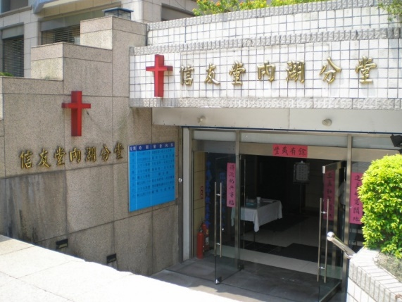
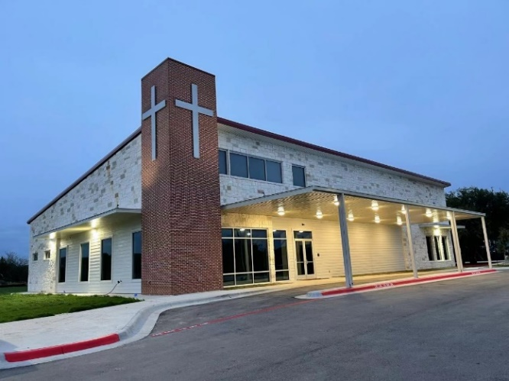
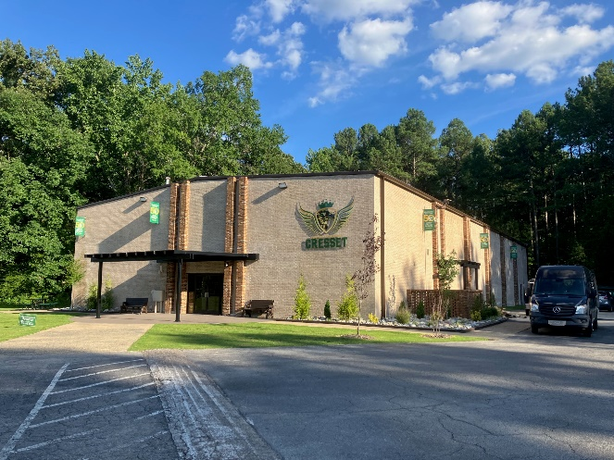
教會: 實現神的定意的平台
神的作為都是為教會的
教會是一群蒙召讓基督作主的人
教會是盛裝神的豐滿的器皿﻿: 建造自己 → 建造別人 → 建造教會 → 神的豐滿被顯出→ 神的榮耀得著稱讚
人的不是不能廢掉神的是!!
林前3:17 若有人毀壞 神的殿、 神必要毀壞那人．…

